Slide 1
Kako mašinsko učenje i AI menjaju pristup poslovnom planiranju i izveštavanju
Srđan Lukić
Oktobar 2024.

Slide 2


Pristup informacijama iz digitalnog sveta prolazi kroz suštinsku transformaciju
Internet pretraživači prikupljaju informacije sa indeksiranih veb stranica na osnovu ključnih reči u korisničkom upitu i daju listu linkova ili isečaka iz različitih izvora.
Korisnik bira izvor na kome će pronaći tražene informacija.
Odgovore servira veštačka inteligencija na osnovu obrazaca naučenih iz velikih skupova podataka.
Veštačka inteligencija generiše odgovore
Notes:
The fundamental differences between obtaining information using ChatGPT and a search engine lie in how they process queries, deliver responses, and interact with users:
1. **Response Generation vs. Information Retrieval**:
- **ChatGPT**: It generates responses based on patterns learned from a large dataset. It aims to provide conversational answers, explanations, and tailored responses based on the context of the conversation.
- **Search Engines**: They retrieve information from indexed web pages based on the keywords in the user's query. They provide a list of links or snippets from various sources, requiring the user to click through to find the specific information.
2. **Interactivity**:
- **ChatGPT**: Offers a more interactive and conversational experience. Users can ask follow-up questions or request clarifications, and the model can adjust its responses accordingly.
- **Search Engines**: Provide a more static interaction, where users typically receive a list of results and must sift through them to find relevant information.
3. **Context Understanding**:
- **ChatGPT**: Can maintain context over the course of a conversation, allowing for more nuanced and detailed exchanges.
- **Search Engines**: Generally treat each query independently, lacking the ability to remember previous interactions or queries.
4. **Depth of Information**:
- **ChatGPT**: Can provide synthesized information and explanations based on its training, but it does not access real-time data or external databases.
- **Search Engines**: Offer access to a vast array of up-to-date information from multiple sources, allowing users to find the latest news, research, or specific details.
5. **Bias and Accuracy**:
- **ChatGPT**: May reflect biases present in its training data and may sometimes generate incorrect or misleading information, as it doesn't verify facts against live data.
- **Search Engines**: Return results from various sources, which can include both reliable and unreliable information, making it important for users to critically evaluate the sources they choose.
In summary, ChatGPT is more about generating conversational responses and engaging interactions, while search engines focus on retrieving and presenting existing information from the web.

Slide 3
Iskoristite veštačku inteligenciju za vaše konkretne poslovne
potrebe.

Slide 4

Zamislite ogromnu biblioteku koja čuva milijarde knjiga
U njoj postoje knjige o gotovo svakoj temi koja vam može pasti na pamet, ali su sve knjige objavljene pre određene godine. Neke od knjiga su zato zastarele ili sadrže netačne informacije.
Unutar ove biblioteke nalazi se marljiv bibliotekar koji je godinama čitao i upijao sadržaj ovih knjiga. Međutim, bibliotekar se ne seća tačno svake rečenice ili broja stranice. Umesto toga, on ima duboko razumevanje tema, ideja i obrazaca koji se nalaze u celoj zbirci biblioteke.
Bibliotekar ne može pristupiti knjigama koje se nalaze u privatnim zbirkama kojima mogu pristupiti samo ovlašćeni članovi.

Slide 5
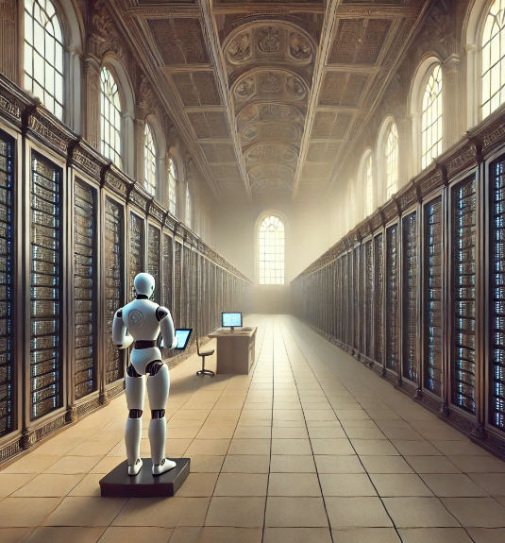

Bibliotekar predstavlja osnovni model, a biblioteka bazu znanja na kojem je treniran
Bibliotekar u našem primeru predstavlja osnovni model poput ChatGPT-a, Claude-a, LLaMA-e, Grok-a itd. Osnovni modeli koriste mašinsko učenje kako bi identifikovali obrasce u podacima, omogućavajući im da generišu odgovore na osnovu konteksta datih upita.
Bilblioteka predstavlja bazu znanja na kojoj su trenirani osnovni modeli. To je ogromna baza podataka koja obuhvata različite tekstove s interneta, knjige, članke, vesti i druge izvore.

Slide 6

Ograničenja osnovnih modela – specifično znanje, privatnost i halucinacije
Osnovni modeli nisu pouzdani u prisećanju specifičnog teksta, brojki ili izvora iz podataka kojim su obučeni.
Osnovni modeli nisu obučeni:
  podacima i dokumentima koji se nalaze samo u informacionom sistemu kompanije,
  ažuriranim podacima i dokumentima.
Privatnost: Informacije koje podelimo sa javnim modelima mogu postati svima dostupne.
Osnovni modeli su takođe skloni pogrešnim odgovorima (halucinacijama).

Slide 7
Sinfon rešenje prevazilazi ograničenja osnovnih modela i omogućava njihovu primenu u poslovanju
Korišćenjem Sinfon rešenja, svaki upit se obogaćuje kontekstom i informacijama iz baze znanja i internih baza podataka.
Naš pristup obezbeđuje da se osnovnom modelu dodaju ažurne i tačne informacije koje su potrebne da bi se generisao odgovor na upit korisnika.
Sinfon
Odgovor
Upit
Osnovni model
Baza znanja

Slide 8

DEMO – AI Krle, kandidat za novog predsednika Udruženja eRazvoj

Slide 9
Zašto Sinfon
Iskustvo naših konsultanata u oblasti AI/ML
Coca-Cola
SAP Partner
Specijalizovan za oblast analitike i AI
Ministartstvo finansija
Veliki telko operateri u svetu
Iskustvo u analitici podataka i integraciji sistema
Data engineering
SAP BW, SAC
Big data

